Slide 1
Programma «Atbalsts nacionāla mēroga medijiem sabiedriski nozīmīga satura veidošanai un nacionālās kultūrtelpas stiprināšanai latviešu valodā» atklāti projektu pieteikumu konkursi SEMINĀRS PROJEKTU PIETEICĒJIEM 2024.gada 16.februāris
Elīza Laķe, Sabiedrības integrācijas fonda Projektu konkursu un uzraudzības nodaļas programmas vadītāja

Slide 2
Programmas mērķis
Stiprināt nacionālo kultūrtelpu latviešu valodā, atbalstot nekomerciālas, sabiedriski nozīmīgas žurnālistikas radīšanu medijos, kuras uzdevumi ir stiprināt Satversmē noteiktās vērtības, valstisko apziņu, latvisko kultūrtelpu, kritisko domāšanu, veicināt mediju atbildīgumu un kvalitāti, kā arī sabiedrības saliedētību uz latviešu valodas pamata
Pieteikuma veidlapas B 2. sadaļā skaidrot projekta atbilstību programmas mērķim

Slide 3
Konkursos pieejamais finansējums
Konkursa Nr. | Konkurss | Konkursā pieejamais finansējums, EUR | Maksimālais programmas finansējums vienam projektam, EUR
NMA/1 | Atbalsts nacionāla mēroga audiovizuāliem elektroniskiem plašsaziņas līdzekļiem | 979 675,48 | 150 000,00
NMA/2 | Atbalsts nacionāla mēroga audiāliem elektroniskiem plašsaziņas līdzekļiem | 457 700,65 | 75 000,00
NMA/3 | Atbalsts nacionāla mēroga preses izdevumiem | 530 669,91 | 75 000,00
NMA/4 | Atbalsts nacionāla mēroga interneta vietnēm | 227 253,82 | 50 000,00

Slide 4
Pamatnosacījumi
Projekta iesniedzējs var iesniegt ne vairāk kā trīs projekta pieteikumus (projekta iesniedzējs, kurš ir īpašnieks bez maksas zemes apraidē ciparformātā izplatāmo televīzijas programmu sarakstā iekļautai programmai – četrus projekta pieteikumus)
Sadarbības partneris var piedalīties ne vairāk kā trijos projektu pieteikumos
Projekta iesniedzējam programmā pieejamais finansējums nedrīkst pārsniegt 25% no 2022.gada neto apgrozījuma, bet jebkurā gadījumā ne vairāk kā 300 000 EUR

Slide 5
Prasības iesniedzējam I
Latvijā reģistrēta juridiskā persona
un
biedrības un nodibinājumi, kas ir īpašnieki medijam
Īpašnieks nacionāla mēroga masu informācijas līdzeklim, kas regulāri veido redakcionāli neatkarīgu žurnālistikas oriģinālsaturu
Reģistrēts Uzņēmumu reģistrā vismaz 2 gadus
Medijā ar darba līgumu pilnā slodzē nodarbināti vismaz 5 cilvēki satura veidošanā (biedrībām un nodibinājumiem – vismaz 1 cilvēks)
Saistošs ētikas kodekss

Slide 6
Prasības iesniedzējam II
Neatkarīgie producenti (juridiskas personas)
un
nodibinājumi un biedrības, kas nav īpašnieki medijiem
Darbība ir vērsta uz regulāru žurnālistikas oriģinālsatura veidošanu
Saistošs ētikas kodekss
Reģistrēts Uzņēmumu reģistrā vismaz 2 gadus
Vismaz viens sadarbības partneris

Slide 7
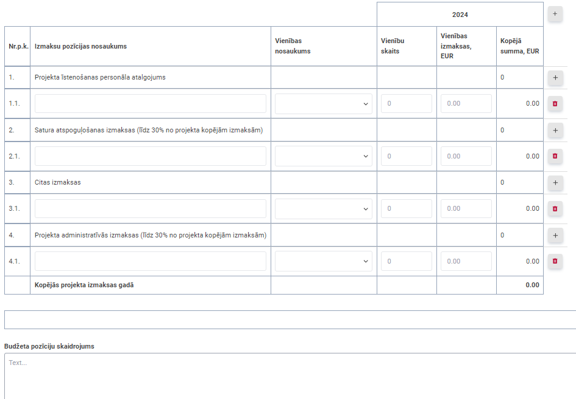
Projekta budžets
Budžetu norādīt viena gada (2024.) periodā
DD VSAOI – nav obligāti jāizdala
Sadaļā "Budžeta pozīciju skaidrojums" sniegt:
Īsu skaidrojumu un nepieciešamības pamatojumu
Vienas satura vienības aprēķinu

Slide 8
Pieteikuma cilne “Datnes”
Jāpievieno:
projekta satura veidošanā iesaistītā personāla dzīves gājuma, pieredzes un profesionālās kompetences apraksts (CV)
Ētikas kodeksu vai pieteikumā jānorāda saite uz interneta vietni
mērķauditorijas raksturojumu pamatojoša informācija (piemēram, mediju auditoriju pētījumi, abonēšanas un/vai tirdzniecības dati, tirāžu dati vai cita informācija, kas pamato auditoriju)
sadarbības partnera apliecinājums – ja attiecināms

Slide 9
Izmaiņas atbilstības kritērijos pieteicējam
Projekta pieteicējs un tā sadarbības partneris (ja attiecināms) neatbilst nevienam no Publisko iepirkumu likuma 42.panta otrajā daļā minētajiem kandidātu un pretendentu izslēgšanas gadījumiem, tai skaitā:
vai projekta pieteicējs un tā sadarbības partneris ir iesniedzis nodokļu deklarācijas un attiecīgā informācija saskaņā ar likuma “Par nodokļiem un nodevām” 18. panta pirmās daļas 30. punktu ir publiski pieejama un
vai projekta pieteicējam un tā sadarbības partnerim nav VID administrēto nodokļu (nodevu) parāds, kas pārsniedz 150 euro, izņemot nodokļu maksājumus, kuru maksāšanas termiņš saskaņā ar likuma “Par nodokļiem un nodevām” 24. panta pirmo un 1.³ daļu ir pagarināts, sadalīts termiņos, atlikts vai atkārtoti sadalīts termiņos.
Pārbaudes VID nodokļu parādnieku datu bāzē
Pārbaude tiks veikta gan uz projekta pieteikuma iesniegšanas termiņa pēdējo dienu 15.03.2024., gan uz lēmuma par projekta virzīšanu apstiprināšanai dienu (lēmuma pieņemšana Vērtēšanas komisijā)

Slide 10
Projektu kvalitātes vērtēšanas papildkritēriji (5.9.1.-5.9.10.punkti)
Iespēja iegūt papildu punktus, atzīmējot vienu no papildus kritērijiem, kurš visvairāk atbilst projektam:
Pētnieciskā un analītiskā un/vai konstruktīvā žurnālistika
Melu dekonstrukcijas žanrā
Saturs medijpratības veicināšanai
Saturs, kas veicina sabiedrības saliedētību
Saturs mediju kritikas žanrā
Saturs par finanšu un ekonomikas jautājumiem
Saturs par medicīnas, sabiedrības veselības, tehnoloģiju, vides ilgtspējas u.c. zinātnes jomu jautājumiem
Saturs par ārpolitikas aktualitātēm, tostarp aktualitātēm diasporā
Saturs ziņu žurnālistikas žanrā
Projekts paredz satura pieejamības veicināšanu personām ar invaliditāti (piemēram, subtitrēšana)

Slide 11
Projektu kvalitātes vērtēšanas papildkritēriji (5.9.11.-5.9.13.punkti)
Iespēja iegūt papildus punktus, ja attiecināmi papildkritēriji (var atzīmēt vairākus):
Projekta pieteicējam ir ziņu dienests vai ziņu redakcija, kas veido ziņu, pētniecisko vai analītisko saturu
Iekļauta stratēģija Latvijas mazākumtautību auditoriju piesaistei medija saturam
Iekļauta stratēģija auditorijas sasniegšanai digitālajā vidē

Slide 12
Projektu pieteikumu vērtēšana
Administratīvā vērtēšana
(veic Fonda sekretariāts)
Atbilstības vērtēšana
(veic Vērtēšanas komisija)
Kvalitātes vērtēšana
(veic Vērtēšanas komisija)

Slide 13
Projektu virzīšana apstiprināšanai/noraidīšanai
Projektu pieteikumus, kuri ieguvuši vismaz minimālo kopējo punktu skaitu (vismaz 25 punkti), Komisija sakārto dilstošā secībā pēc iegūto punktu skaita katrā no finansējuma daļām
Ja vairāki projektu pieteikumi iegūst vienādu punktu skaitu, priekšroka tiek dota tiem, kuri saņēmuši augstāku vidējo punktu skaitu 5.7.1. (atbilstība Programmas mērķim), 5.7.2. (aktualitāte valsts notikumu kontekstā) un 5.7.7.(satura atbilstība augstvērtīgiem žurnālistikas standartiem) kritērijos
Projektus, kas atbilst visiem vērtēšanas kritērijiem, taču, sarindojot secībā pēc iegūto punktu skaita, atrodas zem pieejamā finansējuma svītras, noraida nepietiekama finansējuma dēļ

Slide 14
Ieteikumi pieteikuma sagatavošanai
Pārliecināties, ka projekta pieteikums tiek aizpildīts atbilstošajā konkursā
Pirms pieteikuma iesniegšanas un līdz Konkursa rezultātu saņemšanai nodrošināt, ka projekta iesniedzējam nav VID administrēto nodokļu parāda, kas pārsniedz 150 EUR
Projekta pieteikumu iesniegt laicīgi
Projektu pieteikumu iesniegšanas termiņš 15.03.2024 plkst. 23:59

Slide 15
Ieteikumi pieteikuma sagatavošanai
Skaidrot projekta rezultātu ilgtspējas efektu (prasmju pilnveidošana, jaunu metožu izmantošana, u.c.)
Skaidri definēt projekta tiešo mērķauditoriju (pieteikuma veidlapas B3. sadaļa)
Sniegt skaidrojumus pie cilnes «Budžets» - budžeta pozīciju nepieciešamības pamatojumu, vienas vienības aprēķinu
Izvairīties no vispārinājumiem, skaidri definēt uzdevumus un sasniedzamos mērķus
Skaidrot, kā projektā tiks nodrošināta oriģināla, inovatīva pieeja (formāts, tēmas, auditorijas iesaiste, u.c.)

Slide 16
Provizoriskais programmas laika grafiks
Pieteikumu iesniegšana MAP
Vērtēšana
Rezultātu izziņošana
Nosacījumu izpilde / līgumu slēgšana
Starpposma un noslēguma pārskati
Projekta īstenošana
No 01.06.2024.
Līdz 31.05.2025.
Jāiesniedz līgumā noteiktajā termiņā
Fonds izskata pārskatus 20 darba dienu laikā
Maija pirmajā pusē
Uzreiz pēc rezultātu paziņošanas
Līgums ir jānoslēdz 30 dienu laikā no rezultātu saņemšanas
No 18.03.2024. līdz 2024.gada aprīļa beigām
līdz 15.03.2024. plkst. 23:59

Slide 17
Veiksmīgu projektu rakstīšanu! Jautājumus lūdzam sūtīt uz eliza.lake@sif.gov.lv ance.indriksone@sif.gov.lv
www.sif.gov.lv
Seko mums
@SIFlv

